Slide 1





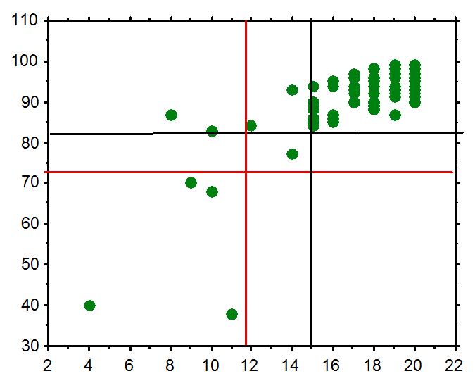
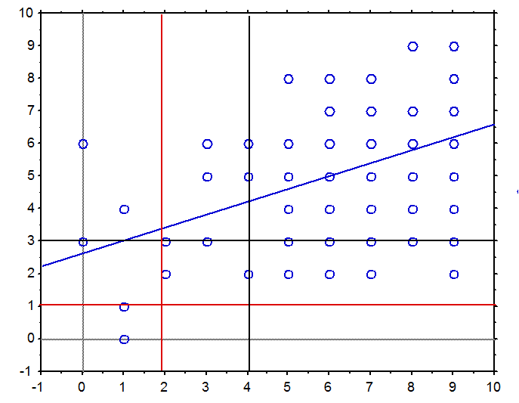
REPER-CE1: Validation d’un outil de repérage des troubles d’apprentissage en classe de CE1
Léa SORREAU*†, Marie Claire HAZARD*, Agnès SZIKORA§, Catherine FOSSOUD§, Bruno DECARA*, Michel HABIB † et les équipes médico-pédagogiques des académies de Nice et d’Aix-en-Provence
* LPCS - EA 1189, Université de Nice-Sophia Antipolis; † Résodys, Marseille; § Centre de Référence des troubles du langage, CHU de Nice.
Les auteurs remercient Suzan AZZAM et Sandy PRATO pour leur participation au recueil des données.
INTRODUCTION
L’objectif de cette étude est la validation d’un nouvel outil de repérage des difficultés d’apprentissage: REPER-CE1.
Particularités : Spécificité classe CE1, passation semi-collective, réalisée par l’enseignant.
Le but est de repérer 3 profils de difficultés chez les enfants :
5 domaines évalués: Phonologie, Lecture, Graphisme, Attention et Séquentialité
EX: Lecture Graphisme
Profil 1: Difficultés phonologiques
Profil 2: Difficultés visuo-attentionnelles et de perception visuo-spatiale
Profil 3: Difficultés praxiques
tru | poin | brou | don | can | pla | gro | flu | voi | rei
METHODE
Comparaison REPER-CE1 et EDA (batterie validée et normée) ➔ Choix d’épreuves similaires dans les processus cognitifs ciblés
Comparaisons inter-épreuves et inter-domaines entre les deux tests (corrélations)
Estimation de la validité du repérage de REPER-CE1 sur la base du repérage de l’EDA (valeurs prédictives)
EDA (nouvelle BREV)
Métaphonologie , Lecture, Barrage, Labyrinthe, Dictée, Mémoire de chiffres, Graphisme, Raisonnement perceptif (RVP)
6 classes de CE1
97 enfants
Administration des 2 tests
3 passations/ enfant
Décembre et Janvier
RESULTATS
Passation collective difficile pour les épreuves phonologiques (plafonnement )
Bonnes corrélations et repérage similaire des enfants en difficulté pour les épreuves
de lecture et de graphisme de REPER-CE1 et de l’EDA.
Valeur prédictive positive Valeur prédictive positive
67 % (2 faux positifs) 50 % (3 faux positifs)
Valeur prédictive négative Valeur prédictive négative
100 % 100 %
53% de la variance du score
total de l’EDA
Les scores totaux, verbaux et non verbaux des deux tests sont reliés de manière significative
Les observations des enseignants sont indicatives pour le repérage (questionnaires significativement corrélés aux épreuves EDA)
Alors que les valeurs prédictives négatives sont excellentes dans plusieurs domaines, le repérage de REPER-CE1 souffre de mauvaises valeurs prédictives
positives en raison notamment du faible nombre de participants.
Graphisme EDA
Barrage et RVP EDA
Nombre de mots bien lus (EDA)
Graphisme EDA
Copie de phrase REPER CE1
L’épreuve Copie de phrases montre de bonnes corrélations avec le graphisme, la barrage et le RVP de l’EDA. De plus, elle explique 58 % de la variance du score total de l’EDA.
Lecture REPER-CE1
Graphisme REPER CE1
Scores totaux EDA
Idée du niveau global de l’enfant et par domaine.
Objectif repérage, prévention et aide aux enfants ayant des performances « normales-basses » (entre moy et -1s.d.). Prise en charge pédagogique adaptée. Les enfants avec des troubles plus importants sont déjà pris en charge
Scores verbaux EDA
Scores verbaux REPER-CE1
Scores non verbaux EDA
Scores totaux REPER-CE1
Scores verbaux REPER-CE1
Scores non verbaux REPER-CE1
CONCLUSION
-Les enseignants peuvent s’appuyer sur les scores totaux et sur le score de lecture de REPER-CE1 pour repérer les enfants à risque de troubles spécifiques d’apprentissage.
-REPER-CE1 permet un repérage des profils 2 et 3 grâce à la bonne prédictivité des épreuves praxiques et à la mesure de la rapidité et de l’exactitude de lecture
-La passation des épreuves phonologiques en collectif ne semble pas suffisamment discriminante et doit faire l’objet d’explorations ultérieures.

